Slide 1
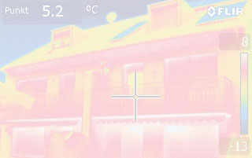
EFZ Thermografische Messtechnik
Übersicht
Geschichte der Thermografie
Messtechnische Grundlagen
Welche Ergebnisse können erwartet werden
Bildbeispiele
Wann sollte die Wärmebildmessung erfolgen und wie sollte das Haus vorbereitet werden
Beispiel eines Messprotokolls

Slide 2
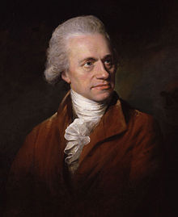
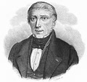
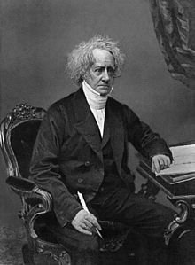

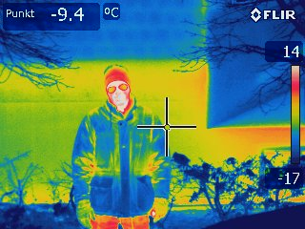
EFZ Thermografische Messtechnik
1. Geschichte der Thermografie
1800 fand William Herschel die „dunkle Wärme“
1826 erfand Leopoldo Nobili das Thermoelement
1840 erstes Wärmebild durch verdampfen eines
Ölfilms von John Herschel
Mitte 19. Jh. Samuel Langley erfindet das Bolometer
In den beiden Weltkriegen wurde die Wärmebild-technik im Auftrag des Militärs vertiefend erforscht. Ab 1950 wurden die Ergebnisse für zivile Zwecke freigegeben und findet vielfältigste Anwendungen.
1738 - 1822
1784 - 1835
1792 - 1871
1834 - 1906

Slide 3


EFZ Thermografische Messtechnik
2.Messtechnische Grundlagen
Gesetze der Thermodynamik:
- Thermische Energie bewegt sich immer vom Medium hoher zum Medium niedriger Temperatur
- Alle Objekte oberhalb des absoluten Nullpunktes (-273,15°C) strahlen Energie ab
Die Wärme(ab)fluss-Menge aus dem Haus ist abhängig von der
- Wärmeleitung durch die Hauswand, der Fenster und Türen etc. und der
- Wärmeableitung von der Hausoberfläche
Wärmeleitfähigkeit
Wärmeableitung
durch Konvektion
$$Q=A∗k∗\frac{T_{1}−T_{2}}{L}$$
L
T1
T2
Wärmeableitung
durch radiometrische
Strahlung
Wärmefluss Q
A
$$q= ε ∗ σ ∗ T^{4}$$
Emissionsgrad
Stefan-Boltzmann
Natur-Konstante
Die Oberflächentemperatur können wir messen
mit Objektkontakt
basiert auf den Wärmefluss bei
Festkörpern, Flüssigkeiten und Gasen
Berührungslos
basiert auf emittierter
radiometrischer Strahlung

Slide 4
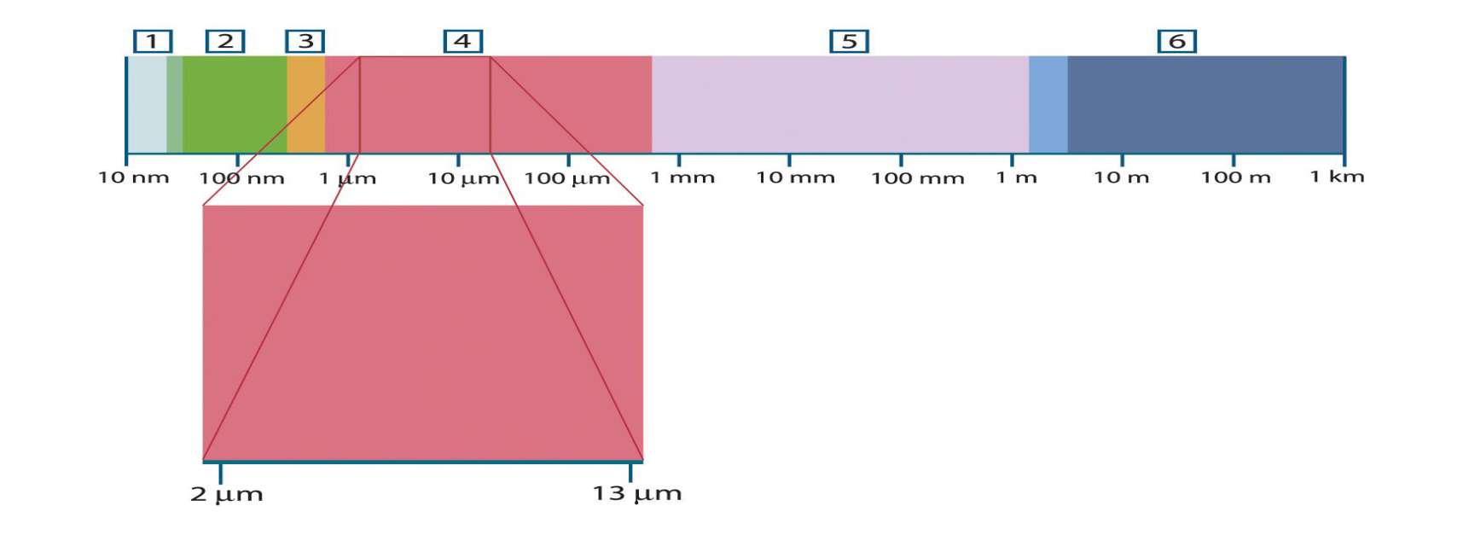
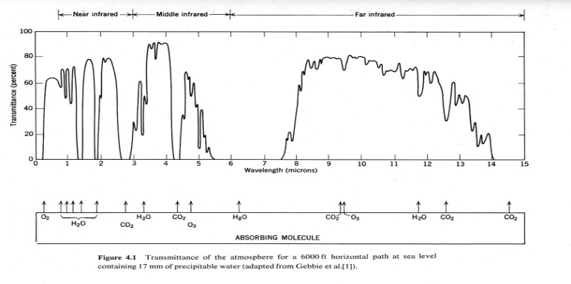
EFZ Thermografische Messtechnik
2. Messtechnische Grundlagen
Das elektromagnetische Spektrum
1 Röntgenstrahlen
2 UV-Strahlung
3 Sichtbares Licht
4 IR-Strahlung
5 Mikrowellen
6 Radiowellen
Nahes Infrarot 0,75 – 2,5 µm
Mittleres Infrarot 3 – 7 µm
Langwelliges Infrarot 7 – 15 µm
Transmission der IR-Strahlung durch
die Erdatmosphäre

Slide 5
EFZ Thermografische Messtechnik
2. Messtechnische Grundlagen
Was misst die Wärmebildkamera?
Die Wärmebildkamera misst die Infrarotstrahlung, die ausschließlich von der Oberfläche des Messobjektes abgegeben wird. Die IR-Strahlung ist eine Funktion der Oberflächentemperatur und kann von der Wärmebildkamera berechnet werden. Eine Software ordnet dann jeder Temperatur eine Farbe zu, so das ein Farbbild entsteht.
Die IR-Strahlung unterscheidet sich zum Wärmetransport durch Leitung
und Konvektion dadurch, dass:
- die IR-Abstrahlung mit Lichtgeschwindigkeit erfolgt
- sie keine „gebräuchlichen“ Festkörper oder Flüssigkeiten durchdringt
- sie Vakuum und Gase durchdringt (atmosphärische Fenster beachten)
- der Energieaustausch proportional zur 4. Potenz
der Temperaturdifferenz zwischen den Objekten erfolgt

Slide 6
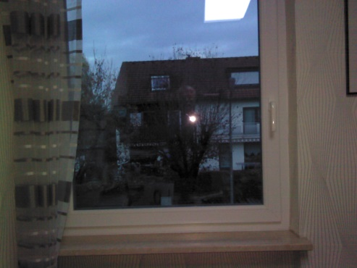
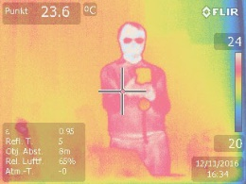
EFZ Thermografische Messtechnik
2. Messtechnische Grundlagen
Beeinflussende Parameter bei der Messung mit der Wärmebildkamera
Emissionsgrad ε der Oberfläche kann an der Kamera eingestellt werden
  Beton 0,92 – 0,97
  Mauerwerk verputzt 0,94
  Wasser/Schnee/Eis 0,8 – 0,98
  Holz 0,8 – 0,9
  Glas 0,94
  Mensch Haut 0,98
  Aluminium eloxiert 0,61
  Polierte metal. Oberfläche < 0,1
Reflektierte Störstrahlung muss beachtet werden
Messwinkel möglichst senkrecht zur Oberfläche messen
Distanz zum Objekt kann an der Kamera eingestellt werden
Luftfeuchtigkeit kann an der Kamera eingestellt werden
Umgebungstemperatur kann an der Kamera eingestellt werden
für die FLIR E60 gilt:

Slide 7
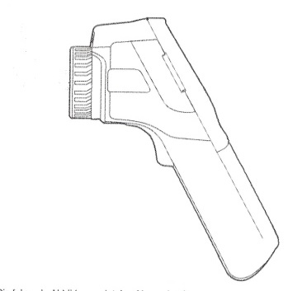
EFZ Thermografische Messtechnik
2. Messtechnische Grundlagen
Kennwerte für die eingesetzte Wärmebildkamera FLIR E60
IR-Messbereich: 8µm bis 14µm
Temperaturmessbereiche: -20 bis 120 °C und 0° bis 650°C
Thermische Empfindlichkeit: < 0,05°C
Messgenauigkeit: +/-2°C, +/-2%
Bildwiederholfrequenz: 60Hz
Temperaturmesspunkte: 320x240 Pixel
Wechselobjektiv: 25° und 45°
320 Pixel
5m (8,3m)
Pixelgröße
1,6x1,6cm²
(2,6x2,6cm²)
45°
240 Pixel
3,7m (6,2m)
FOV 45°x19°
6 m (10m)
Geometrische Auflösung eines Temperaturmesspunktes bei einer 45° Optik

Slide 8
EFZ Thermografische Messtechnik
3. Welche Ergebnisse können bei einer Außenmessung
mit der Wärmebildkamera erwartet werden?
Erwarten Sie keine Aussage ob das Haus gut oder schlecht
wärmegedämmt ist!
wohl aber:
Aussagen wo Wärme entweicht
wo Wärmebrücken bestehen
mit Einschränkung: eine relative Aussage besser
oder schlechter wärmegedämmter Hausteile

Slide 9
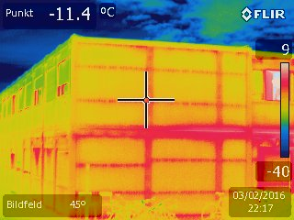
EFZ Thermografische Messtechnik
4. Bildbeispiel 1: Wärmeleitung

Slide 10
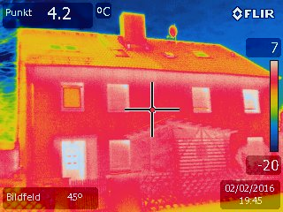
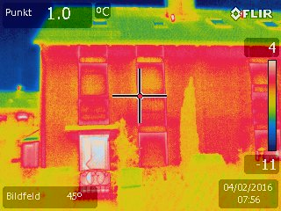
EFZ Thermografische Messtechnik
4. Bildbeispiel 2: Dachisolierung

Slide 11
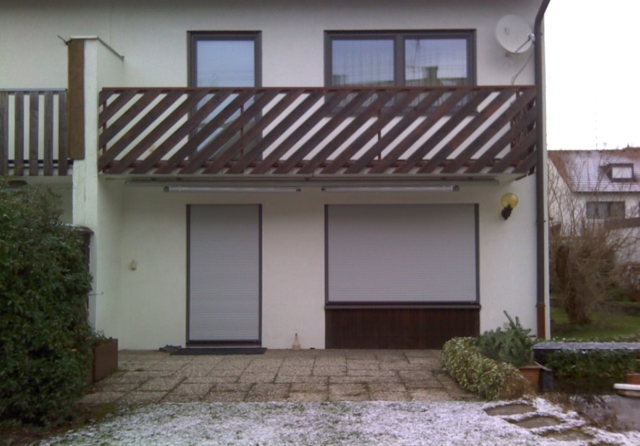
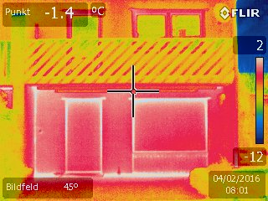
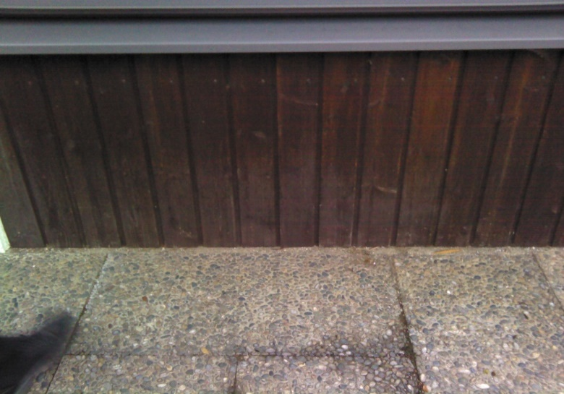
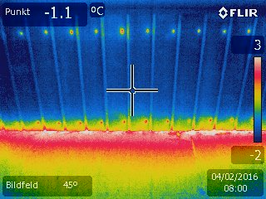
EFZ Thermografische Messtechnik
4. Bildbeispiel 3: Isolierschwachstellen

Slide 12
EFZ Thermografische Messtechnik
5. Wann sollte die Wärmebildmessung erfolgen und wie sollte das Haus dafür vorbereitet werden
- Die beste Zeit für die externe Wärmebildmessung ist:
  in der kalten Jahreszeit möglichst unter 0°C
  kein Regen, kein Schnee aber möglichst bewölkt
  möglichst windstill
  am späten Abend oder am Morgen damit die Hausfassade nicht mehr von der Sonne aufgewärmt ist
- Das Haus / die Zimmer sollten beheizt und die Fenster geschlossen sein
- Freie Sicht auf die zu messende Hausfassade von ca. 6-10m
- Bei Auffälligkeiten sollte man an die Hausfassade herantreten können

Slide 13
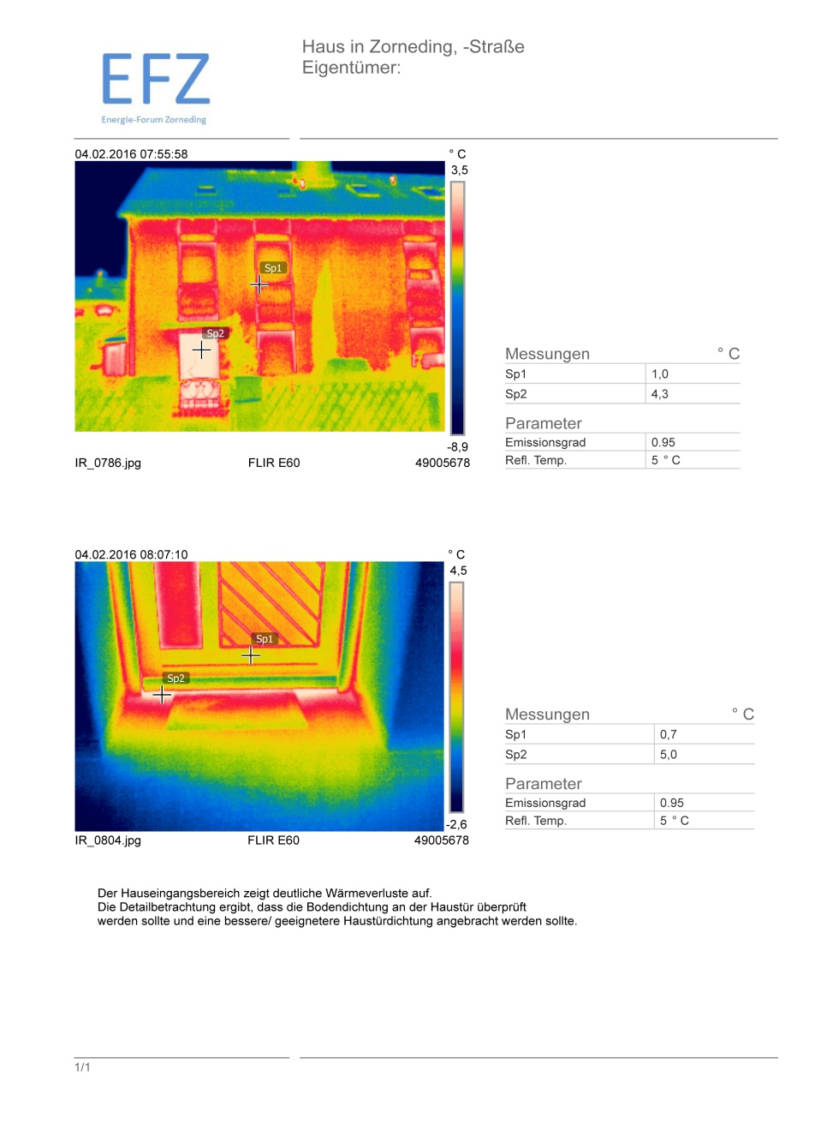
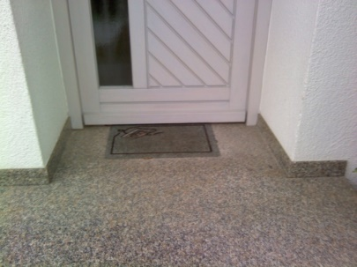
EFZ Thermografische Messtechnik
6. Beispiel eines Messprotokolls
als PDF-Datei

Slide 14
EFZ Thermografische Messtechnik
Wir hoffen Ihnen die Möglichkeiten der Wärmebild-Technik nahe gebracht
zu haben. Wir sind aber keine gewerbsmäßigen Energieberater.
Deshalb können wir nur auf wärmetechnische Auffälligkeiten hinweisen aber
keine justiziable Gewährleistung für die getroffenen Aussagen übernehmen.
Energieberater im näheren Umfeld finden Sie unter:
http://www.energiewende-ebersberg.de/Partner.html
Diese gezeigten Folien können Sie sich in Kürze ansehen unter:
https://www.energie-forum-zorneding.de/
Danke für Ihre Aufmerksamkeit!
Hans-Werner Franke

